Slide 1
행동 평가: 신용 할당 문제
발표자: 권기호

Slide 2






1
신용 할당 문제
$$⋯$$
$$⋯$$
$1번$째
$n번$째
$100번$째

Slide 3







2
할인 계수
신용 할당 문제 해결 방법
$1번$째
2$번$째
$3번$째
$보$상
$$10$$
$$0$$
$$−50$$
$γ=0.8$일 경우 첫 번째 행동의 이득: $10+γ∗0+γ^{2}∗\left(−50\right)=−22$
Reward or Return

Slide 4
2
할인 계수
신용 할당 문제 해결 방법
001
>>
Meaning
할인계수가 1에 가까울수록 미래의 보상은 현재의 보상보다 중요하다
002
>>
Method
주로 0.9와 0.99사이로 사용한다. ${0.95}^{13}≈0.5,{ 0.99}^{69}≈0.5$
003
>>
Problem?
진짜 좋은 행동 뒤에 운이 나쁘게 금방 넘어질 경우! $→$ 낮은 Return값 반환

Slide 5
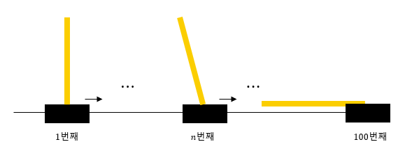

3
행동이익
Architecture
많은 횟수를 반복하여 평균적으로 좋은 행동과 나쁜 행동의 대가를 정규화하여 행동을 평가!
$$⋯$$

Slide 6

#
Thanks!

